Slide 1
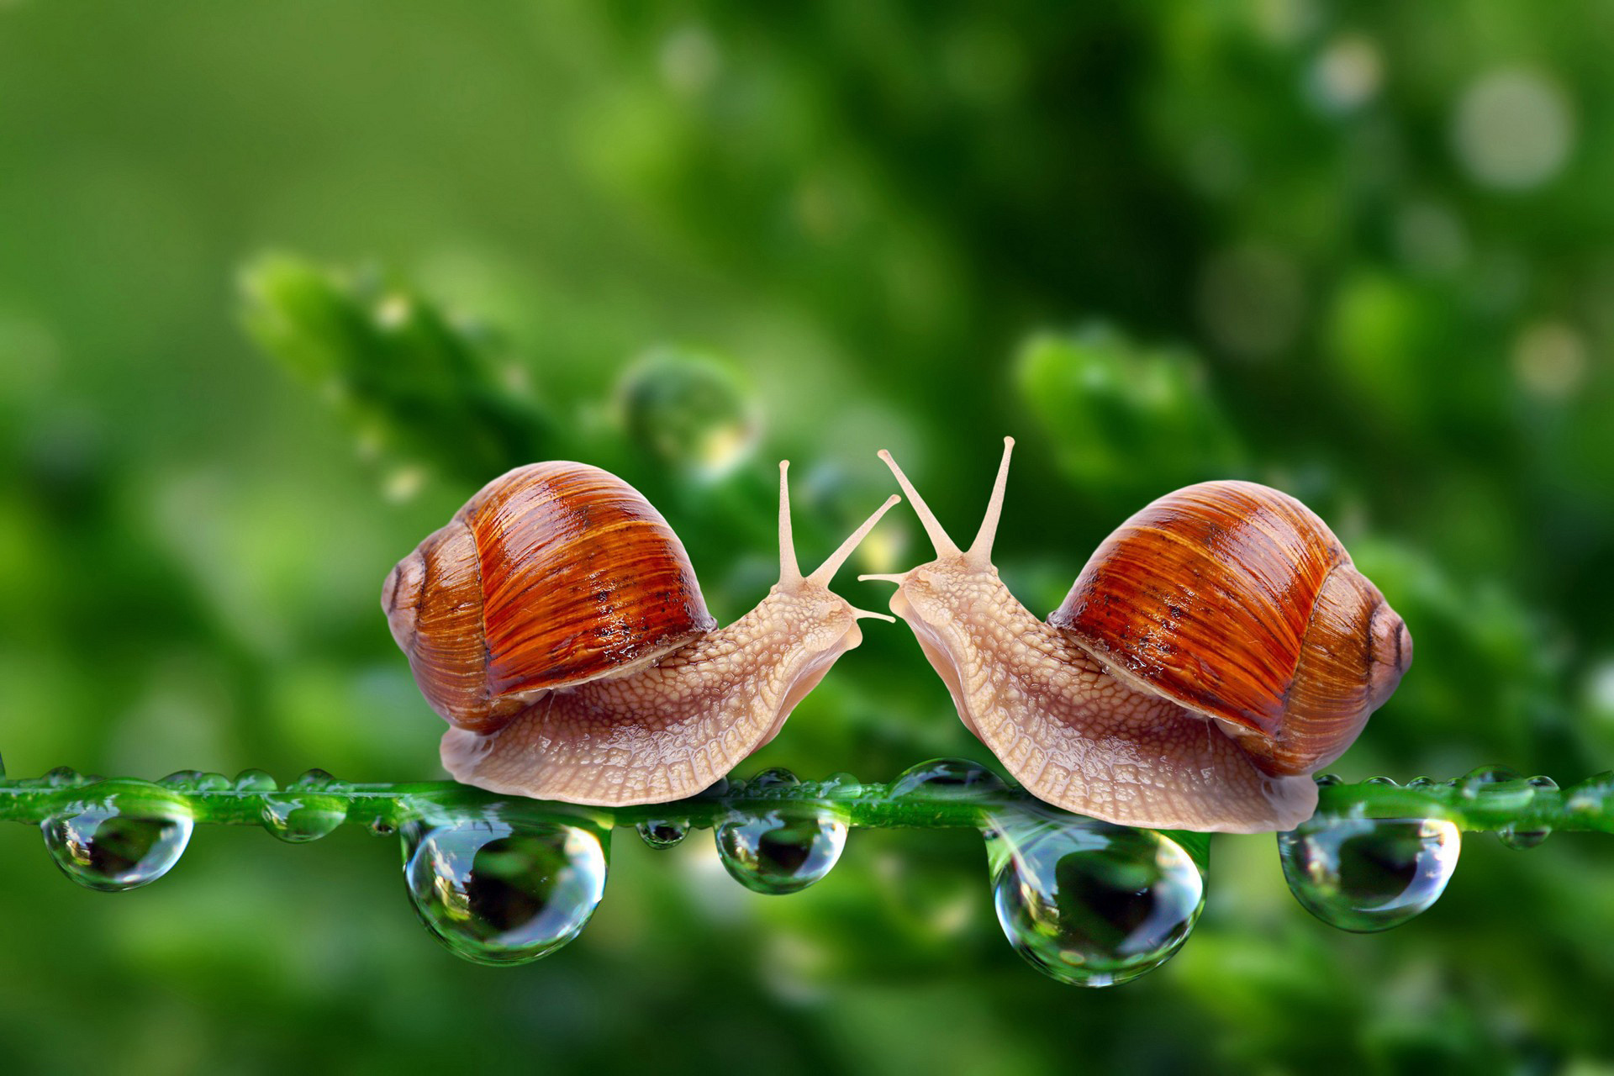
Непостоянство и хрупкость красоты
Урок литературного
чтения 4 класс
Калашникова Н.Н.
ГБОУ СОШ №2059

Slide 3
Этот фильм вызвал у меня настроение…
Светлое и радостное.
Теплое.
Грустное.
Задумчивое.
Спокойное.

Slide 4
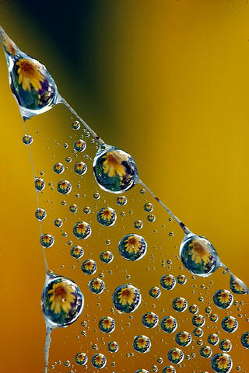
Возможно, одну из этих картин природы, увидел Берестов В.Д. и у него родились эти строки…
Капля
Капля в паутинке-гамаке На кусте иссохшего репья Блещет и дрожит на ветерке, Будто в ней вся ценность бытия.

Slide 5
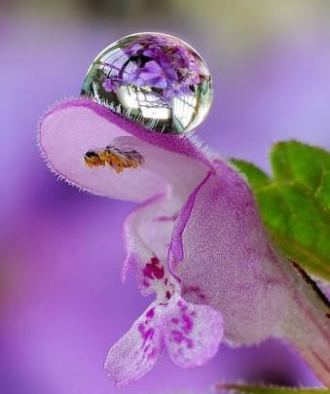
То она алмаз, то аметист,

Slide 6
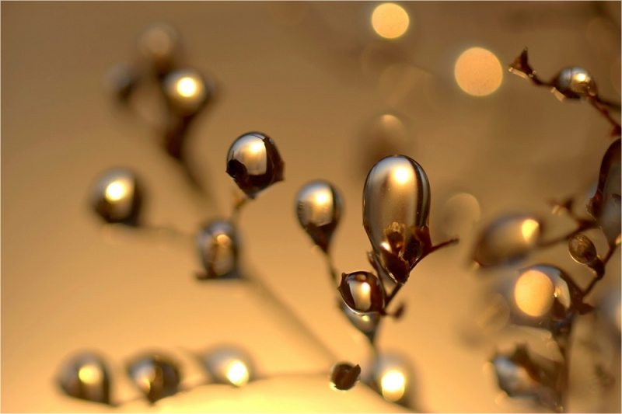
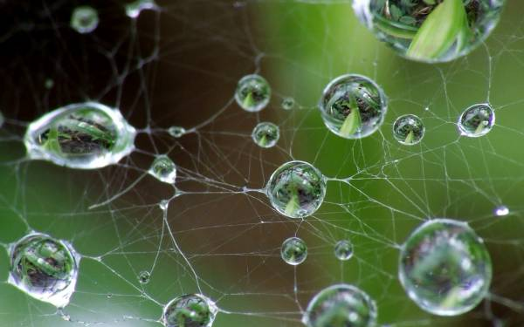
То она опал, то изумруд,

Slide 7
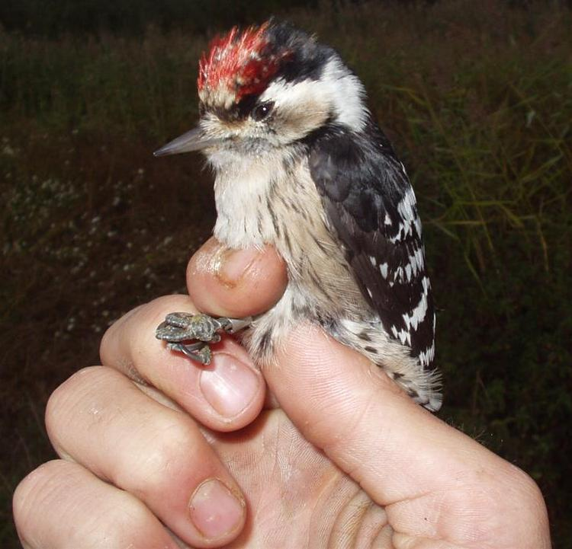
Пестрый дятел, цирковой артист, К нам слетел и покачался тут.

Slide 8
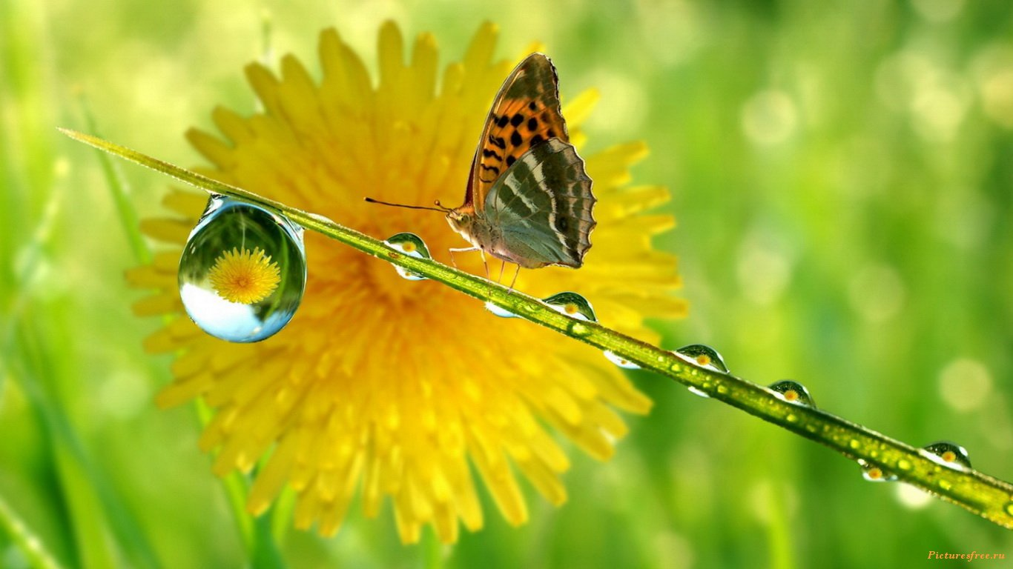
И пока, застыв как часовой, Я слежу за ними не дыша,

Slide 9
Я росинке свой и птице свой, И любовью полнится душа.

Slide 10
Какие изобразительные средства использует автор в стихотворении?
Используя сравнение, автор старается показать какими оттенками блещет капелька.
Алмаз- прозрачный драгоценный камень.
Аметист- драгоценный камень голубовато- фиолетового цвета.
Опал- молочно-белый стекловидный камень.
Изумруд- прозрачный драгоценный камень густого зеленого цвета.
Изумительное сравнение с камнями дает целую радугу цвета. Автора привлекает капля, как некое чудо.

Slide 11
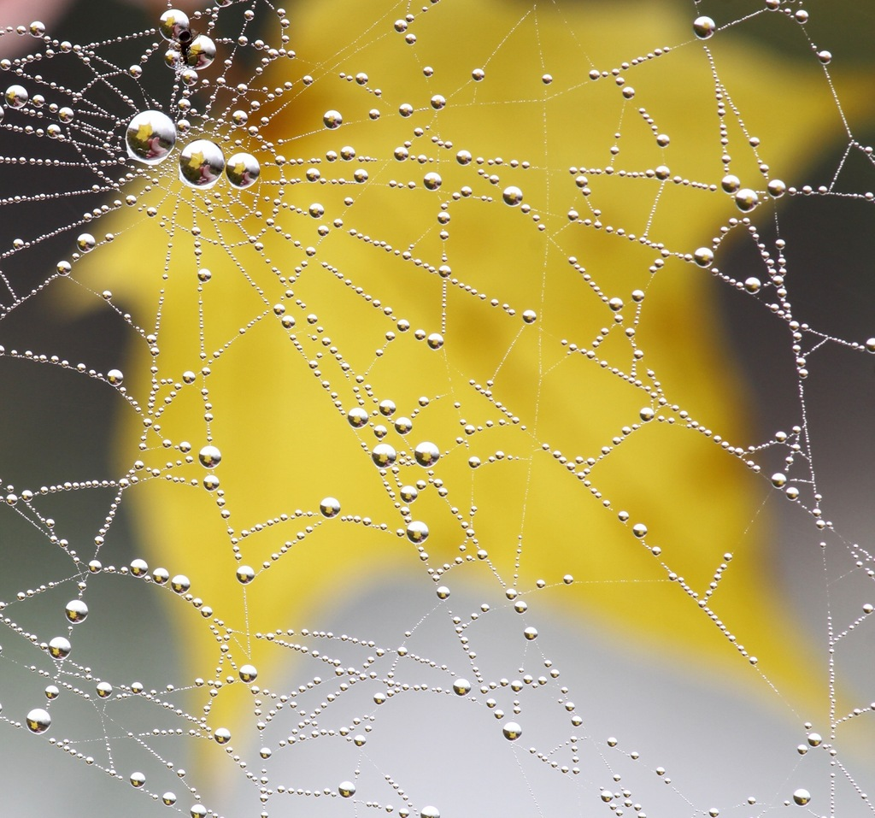
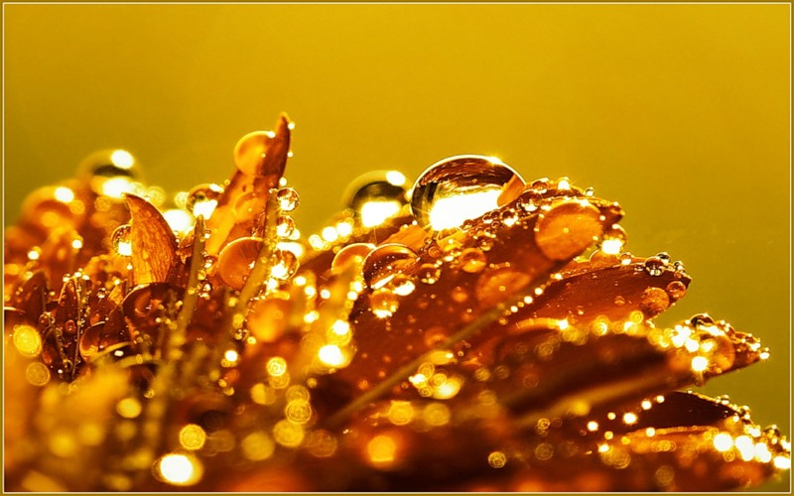
2. Олицетворение- еще одно изобразительное средство. Автор показывает каплю, как живое существо. Глаголы помогают показать уникальность. Осенью, когда листва отмирает, капля переливается, искрится. Она противопоставлена умирающей природе.

Slide 12
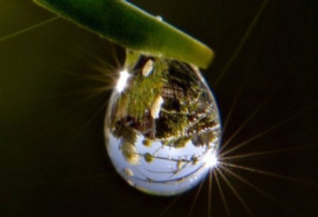
3. Также автор использует звукопись. В последней строфе используются звуки ш, с, ч . Это говорит о том, что эти строки надо читать тихо, почти шепотом, чтобы не вспугнуть каплю.

Slide 13
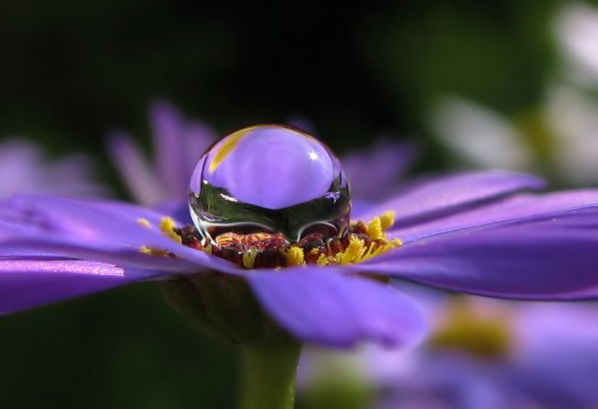
Выражено ли авторское отношение?
Поэт, как часовой, бережет встреченное им чудо, стоит, замерев, очень тихо, боится вспугнуть каплю. Это подчёркивает трепетное отношение автора к природе. Автор пишет с детской радостью и взрослой мудростью.

Slide 14
Помогает ли поэзия Берестова познавать мир?
Что помогло автору ярко описать картину природы?
Случалось ли вам увидеть чудо в природе?
Я узнал…
Мне понравилось…
Я хочу…

Slide 15
Домашнее задание (по выбору)
1.Выучить наизусть стихотворение «Капля».
2.Выбрать и выучить понравившееся стихотворение В.Д. Берестова из сборника стихов.
3.Напишите рассказ, который можно закончить словами «…достаточно посидеть и помолчать, просто слушая природу, а она расскажет все сама».

